Slide 1

МИНОБРНАУКИ РОССИИ
Федеральное государственное бюджетное образовательное учреждение высшего образования
«МИРЭА–Российский технологический университет»
РТУ МИРЭА
Институт кибербезопасности и цифровых технологий
Кафедра КБ-2«Информационно-аналитические системы кибербезопасности»
Занятие на тему:
SQL-инъекции: природа уязвимости, методы эксплуатации и современные подходы к защите
Подготовил:
Ассистент кафедры КБ-2
Александр Сергеевич Мамаев
Москва, 2026 г.

Slide 2

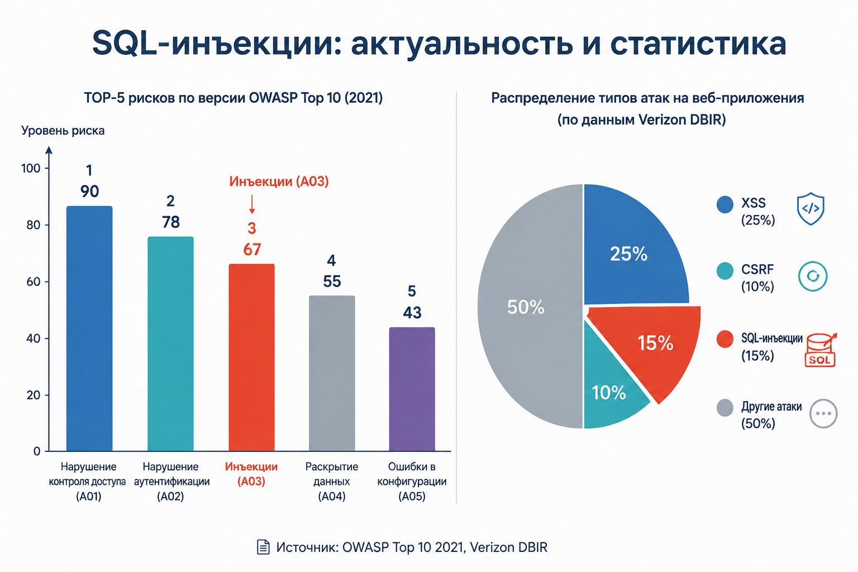
Введение – определение и актуальность
ᐅ SQL-инъекция представляет собой класс уязвимостей веб-приложений, возникающих вследствие некорректной фильтрации входных данных, что позволяет злоумышленнику модифицировать логику SQL-запроса и выполнять произвольный код в СУБД.
ᐅ Согласно OWASP Top 10 (2021), инъекции занимают третью позицию (A03:2021) и остаются одной из наиболее критичных угроз для веб-безопасности. По данным ежегодного отчёта Verizon DBIR, доля инцидентов, связанных с SQL-инъекциями, сохраняется на уровне 10–15% от общего числа атак на веб-приложения

Slide 3
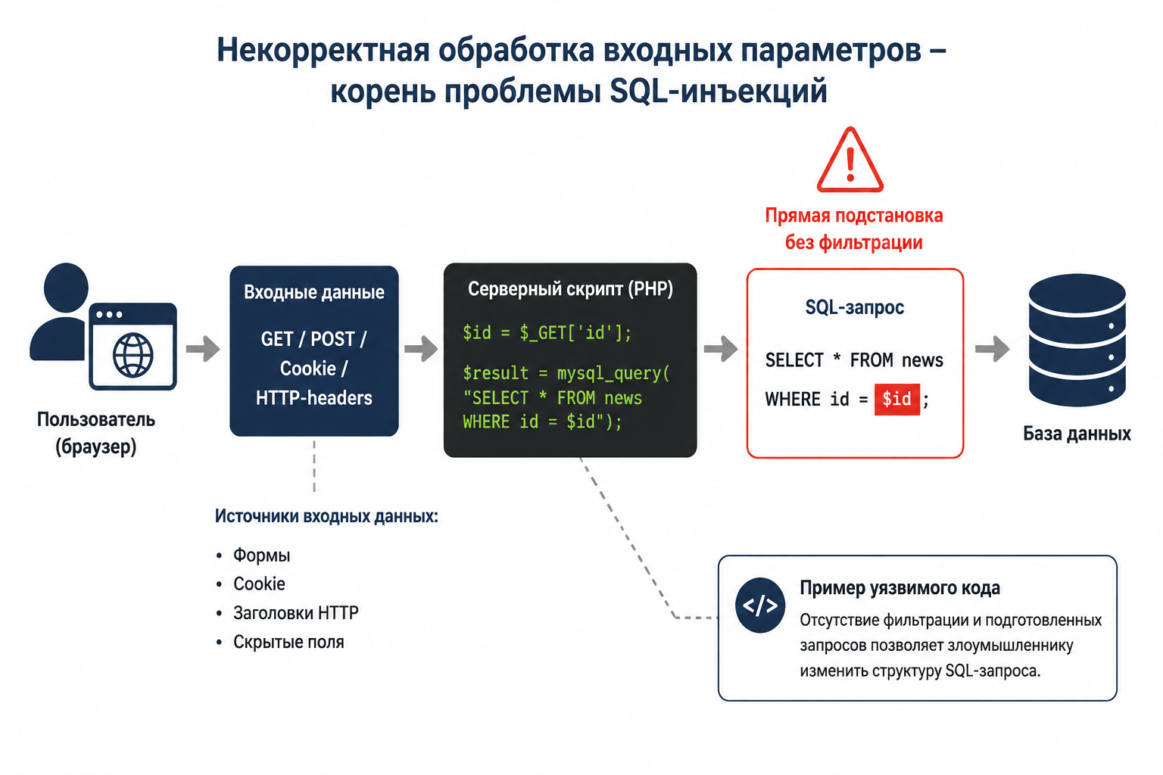
Причины возникновения
ᐅ Основная причина уязвимости – прямая подстановка пользовательского ввода в текст SQL-запроса без какой-либо санитизации. Пример уязвимого кода на PHP:
$id = $_GET['id']; $result = mysql_query("SELECT * FROM news WHERE id = $id");
ᐅ Источниками вредоносных данных могут выступать не только поля веб-форм, но также cookie, заголовки HTTP, скрытые поля и параметры URL. Недостаточная фильтрация позволяет внедрить дополнительные SQL-конструкции, изменяя предполагаемую логику выборки.

Slide 4
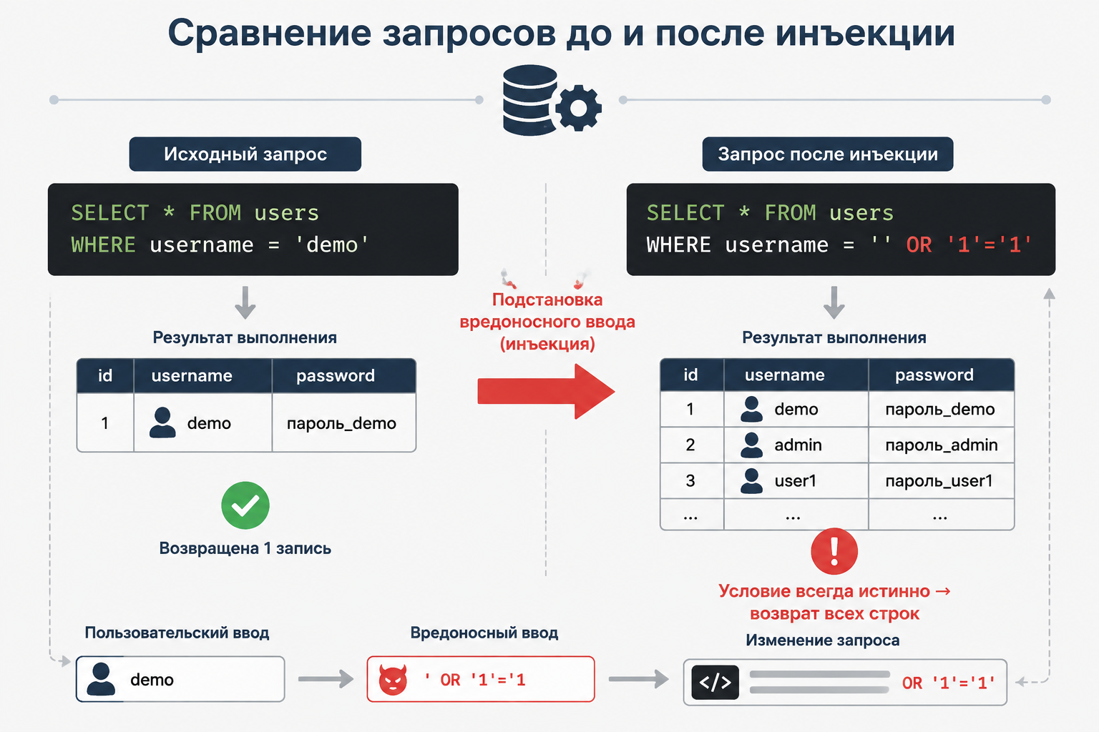
Классическая SQL-инъекция
ᐅ Простейший способ проверки на уязвимость – передача в параметр строки ' OR '1'='1. При этом условие WHERE становится всегда истинным, что приводит к возврату всех записей таблицы.
ᐅ Например, запрос SELECT * FROM users WHERE username = '$username' при подстановке ' OR '1'='1 преобразуется в SELECT * FROM users WHERE username = '' OR '1'='1', что эквивалентно SELECT * FROM users и позволяет обойти аутентификацию.

Slide 5
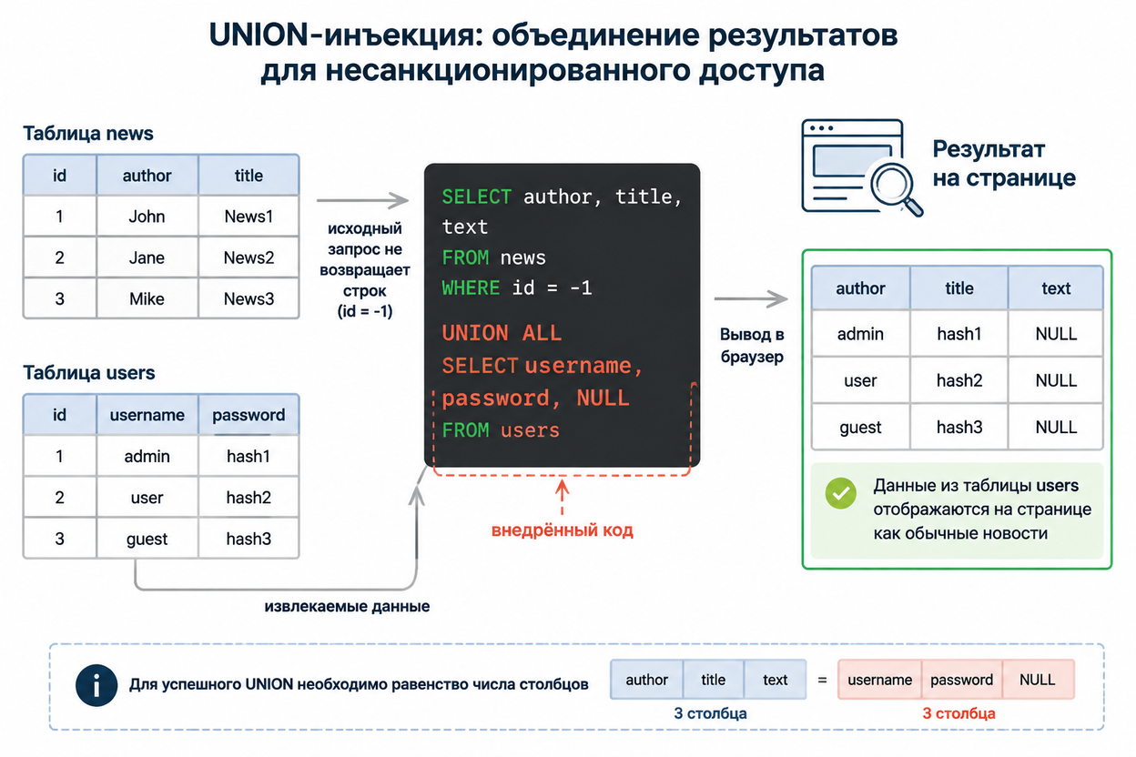
UNION-инъекция – несанкционированный доступ к данным
ᐅ Оператор UNION позволяет объединить результаты двух запросов. Если исходный запрос не возвращает строк (например, при id = -1), злоумышленник может подставить второй запрос для чтения данных из других таблиц.
ᐅ Пример: -1 UNION ALL SELECT username, password, NULL FROM users. При этом необходимо соблюдать равенство числа столбцов в обеих выборках, недостающие поля дополняются константами (NULL). Это даёт возможность извлекать конфиденциальную информацию (пароли, хеши) в теле ответа.

Slide 6
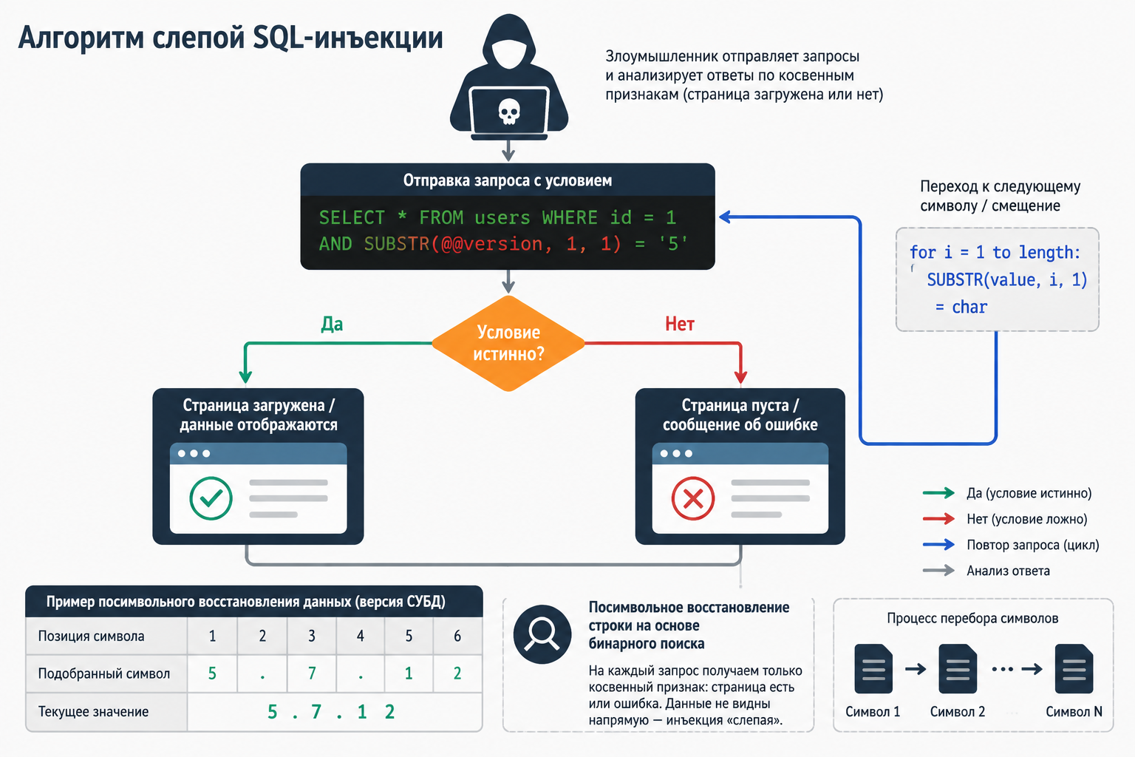
Слепая SQL-инъекция – Blind SQL Injection
ᐅ Слепая инъекция возникает, когда результаты запроса не выводятся непосредственно на страницу, но различие в ответах (например, наличие/отсутствие элемента) позволяет делать логические выводы.
ᐅ Метод основан на посимвольном подборе через конструкцию AND (SUBSTR(@@version, 1, 1) = '5'). При истинном условии страница ведёт себя одним образом, при ложном – другим. Хотя процесс трудоёмок, он позволяет извлечь практически любые данные: версию СУБД, имена таблиц, содержимое полей.

Slide 7
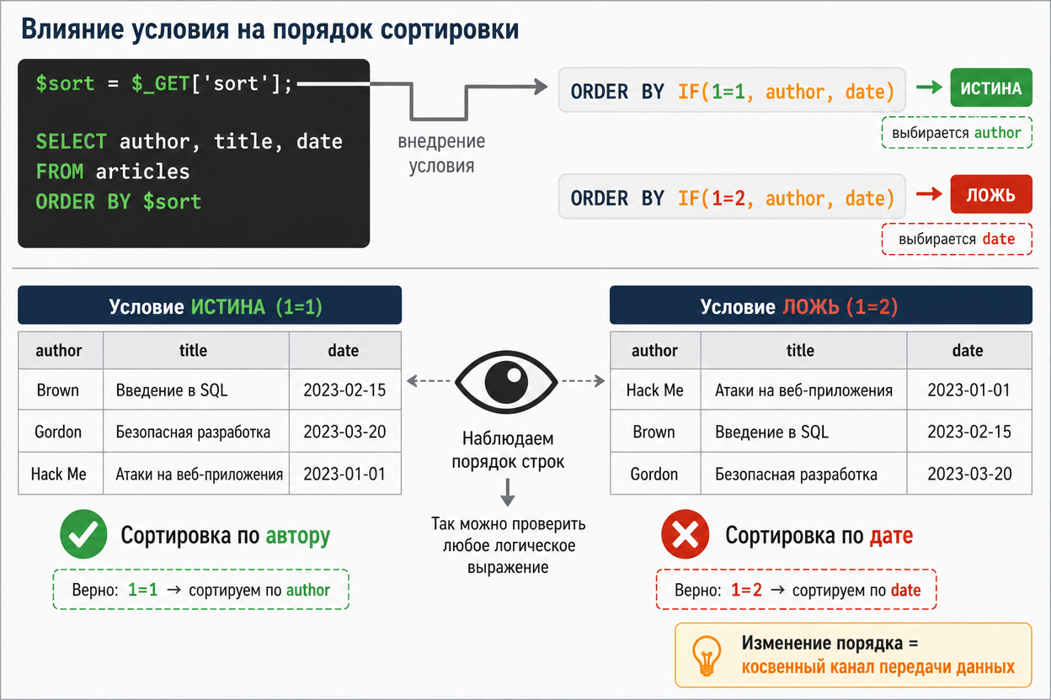
Инъекция в ORDER BY и GROUP BY
ᐅ В операторах сортировки и группировки невозможно использовать UNION, однако возможна слепая инъекция через условные конструкции IF или CASE.
ᐅ Пример: ORDER BY IF(1=1, author, date) – при истинном условии сортировка производится по полю author, при ложном – по date. Наблюдая за порядком вывода записей, злоумышленник может проверять любые логические выражения и тем самым извлекать данные. Этот вектор часто остаётся вне внимания автоматических сканеров.

Slide 8
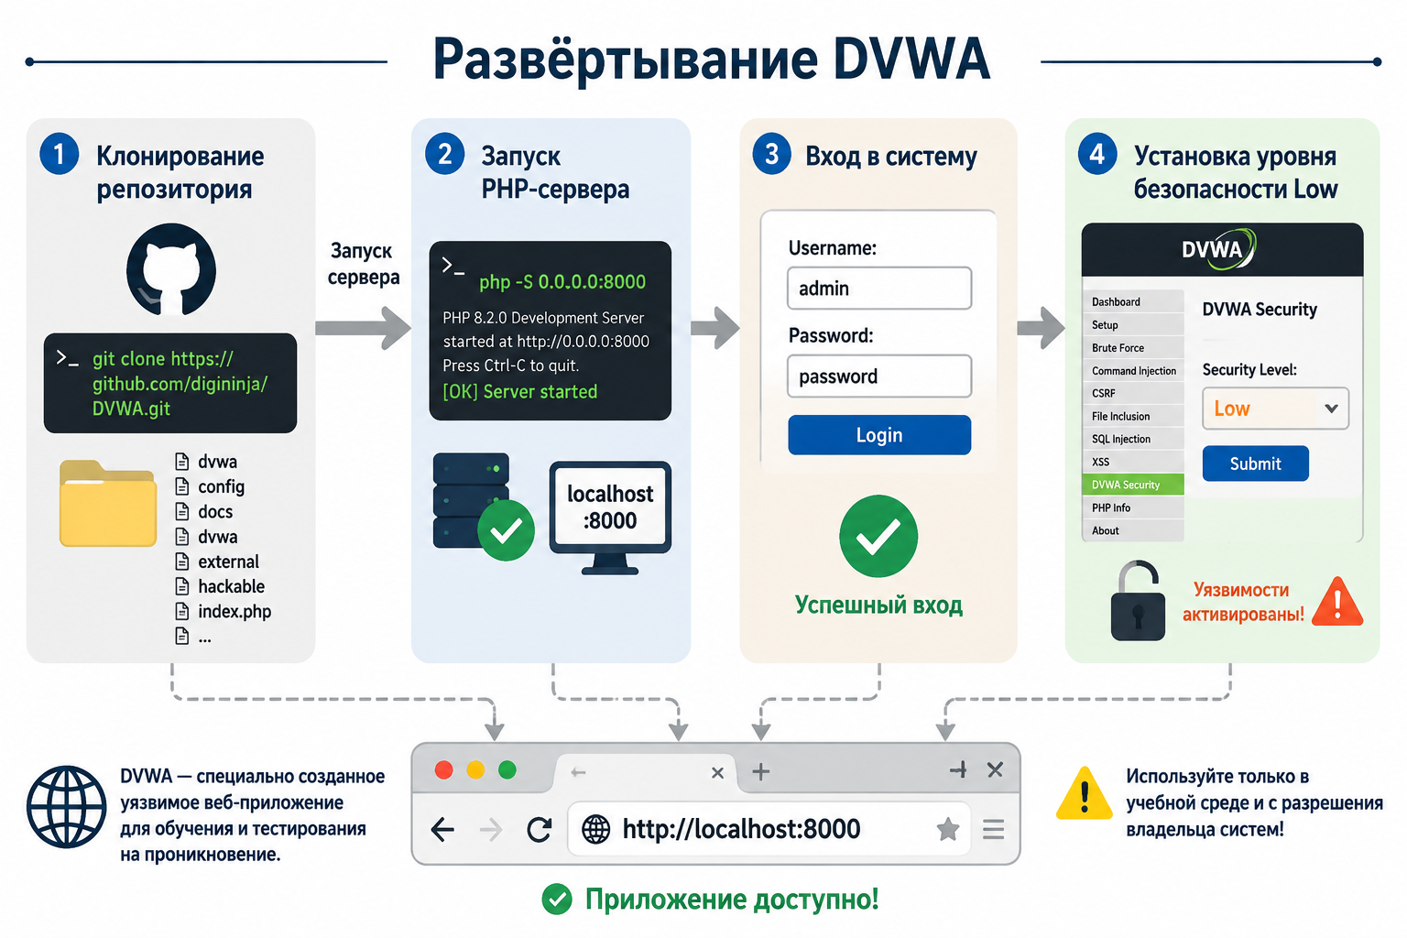
Демонстрационная среда – DVWA
ᐅ Damn Vulnerable Web Application (DVWA) – специально разработанное веб-приложение для безопасного изучения веб-уязвимостей, включая SQL-инъекции. Развёртывание производится клонированием репозитория и запуском встроенного PHP-сервера на порту 8000.
ᐅ Для доступа используются учётные данные admin / password, а уровень безопасности устанавливается в «Low», что отключает все защитные механизмы и позволяет демонстрировать базовые инъекции без ограничений.

Slide 9
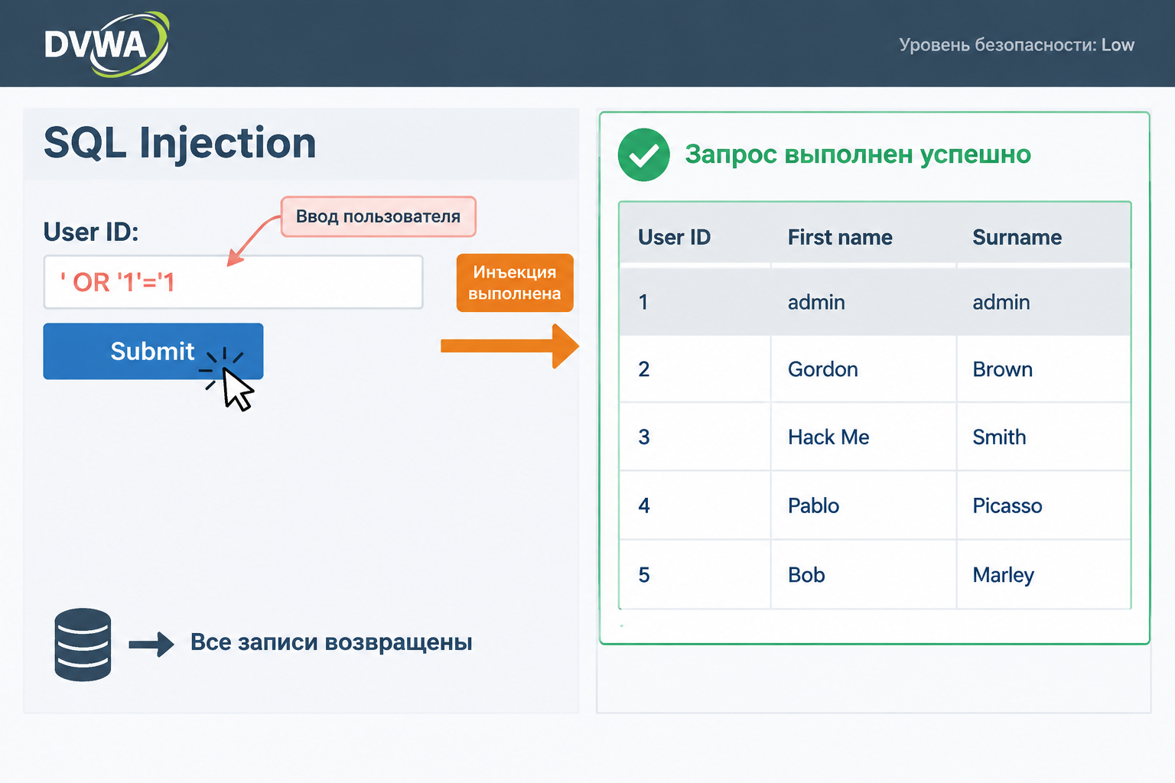
Ручная проверка инъекции в DVWA
ᐅ На странице SQL Injection в поле User ID вводится строка ' OR '1'='1 и нажимается Submit. В ответ возвращаются данные всех пользователей, что подтверждает наличие уязвимости.
ᐅ Механизм: закрывающая кавычка завершает строковое значение, а добавленное условие OR '1'='1 делает весь предикат истинным. Это базовый приём ручного тестирования, который позволяет убедиться в том, что параметр не фильтруется, прежде чем переходить к автоматизированной эксплуатаци

Slide 10
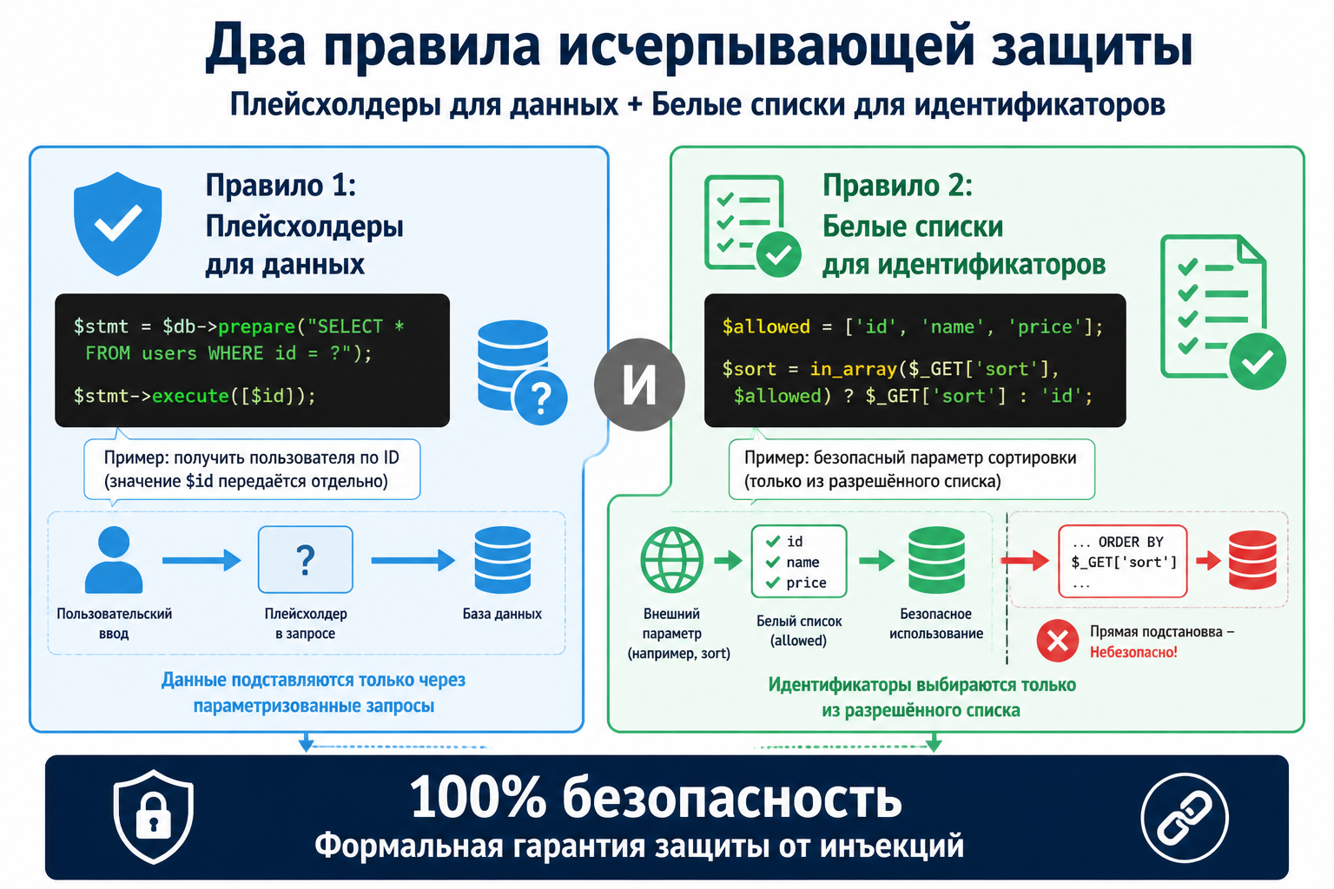
Методы защиты – два золотых правила
ᐅ Исчерпывающая защита от SQL-инъекций обеспечивается выполнением двух правил:
-- для любых данных, независимо от источника, применяются исключительно параметризованные запросы (плейсхолдеры);
-- для идентификаторов (имена таблиц, колонок) и ключевых слов (ASC/DESC) используется только жёстко заданный белый список, прописанный в коде.
ᐅ В отличие от экранирования, эти правила дают формальную гарантию безопасности, поскольку полностью исключают возможность интерпретации пользовательского ввода как управляющих конструкций SQL.

Slide 11
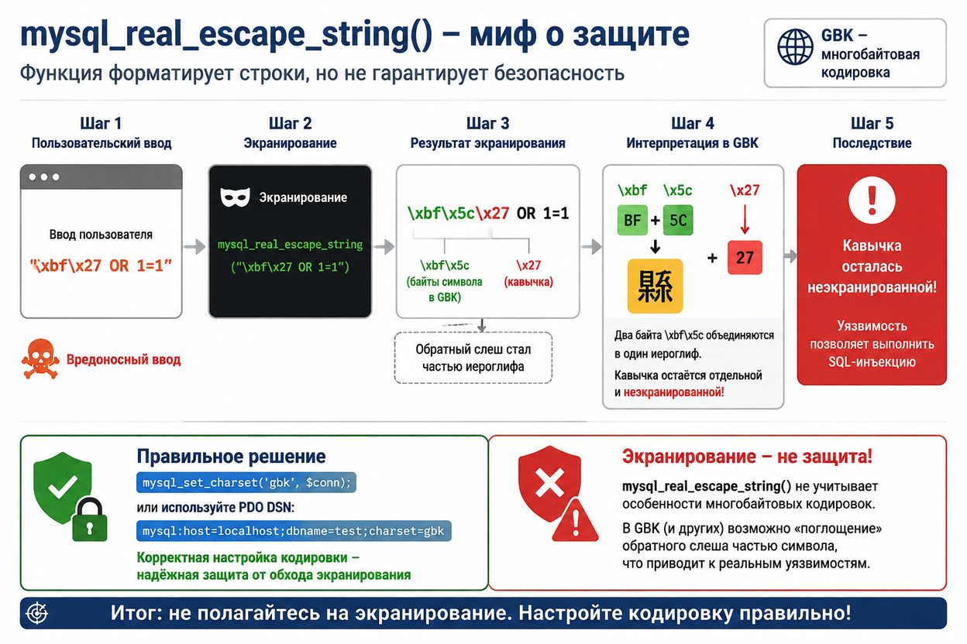
Эскейпинг – мифы и реальность
ᐅ Функция mysql_real_escape_string() не является средством защиты, а лишь выполняет форматирование строк, экранируя ограничители. Она не применяется к числам и идентификаторам, а также может быть обойдена при определённых условиях.
ᐅ Реальный пример обхода: при установке кодировки GBK и передаче байтовой последовательности \xbf\x27 экранирующий слеш становится частью многобайтового символа, и кавычка остаётся неэкранированной. Таким образом, полагаться на экранирование как на основной метод защиты недопустимо.

Slide 12
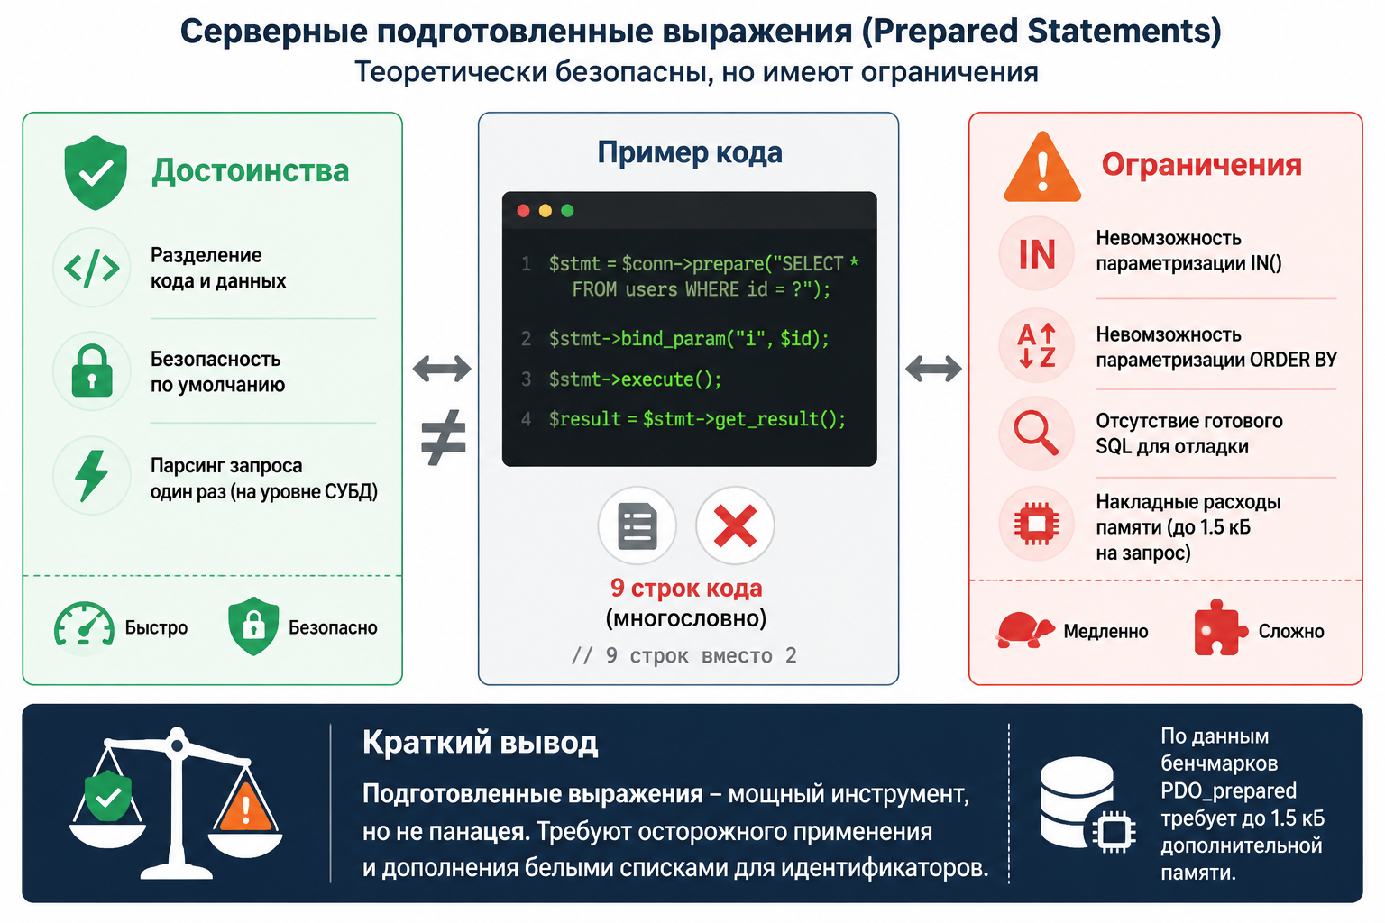
Подготовленные выражения – достоинства и ограничения
ᐅ Серверные подготовленные выражения (native prepared statements) обеспечивают разделение кода и данных, что теоретически гарантирует защиту от инъекций. Однако на практике их применение сопряжено с рядом недостатков: многословность (до 9 строк кода против 2), невозможность параметризации списков IN() и динамических ORDER BY, а также затруднённая отладка из-за отсутствия готового SQL-текста.
ᐅ Согласно результатам бенчмарка, PDO_prepared требует до 1.5 кБ дополнительной памяти на один запрос, что критично для высоконагруженных систем. Таким образом, подготовленные выражения не являются универсальным решением.

Slide 13
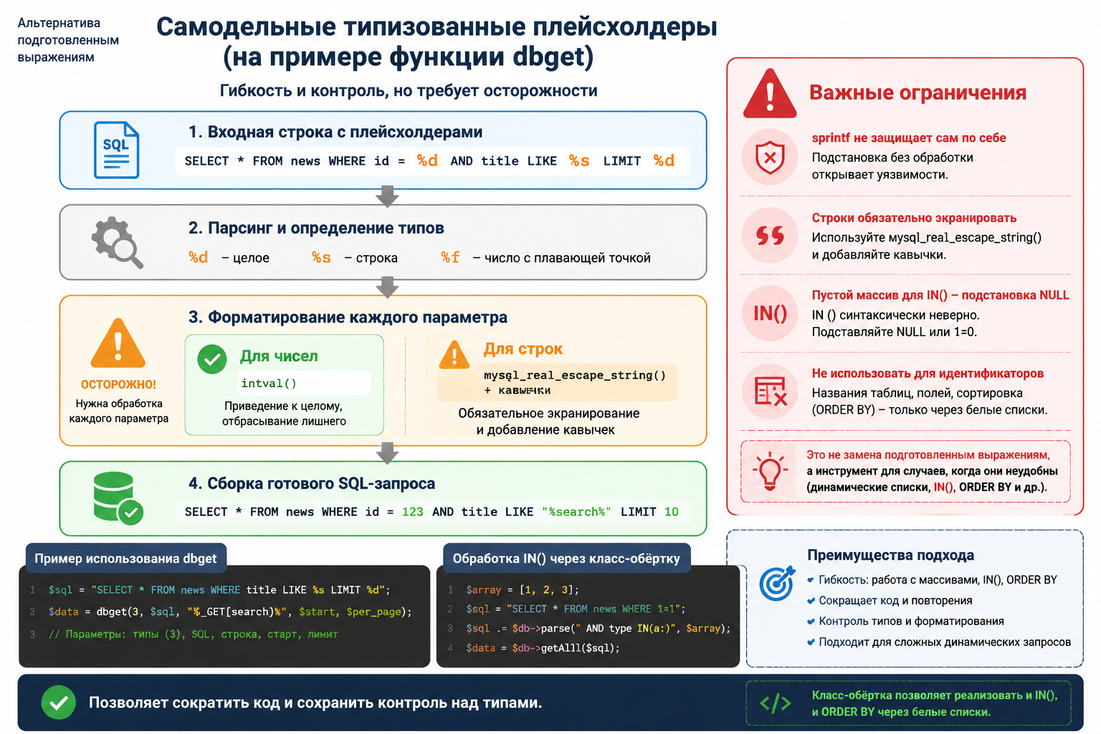
Альтернатива – самодельные типизованные плейсхолдеры
ᐅ Альтернативный подход – реализация собственных плейсхолдеров с указанием типа (%d, %s, a: для массивов). Пример функции dbget(), которая парсит строку, экранирует строки и валидирует числа, позволяет сохранить контроль над форматированием и поддерживать оператор IN() с обработкой пустого массива (подстановка NULL).
ᐅ Однако важно понимать, что sprintf() сама по себе не защищает – требуется обязательное экранирование строковых значений и приведение чисел. Такой подход востребован в легаси-проектах и при необходимости тонкой настройки запросов.

Slide 14
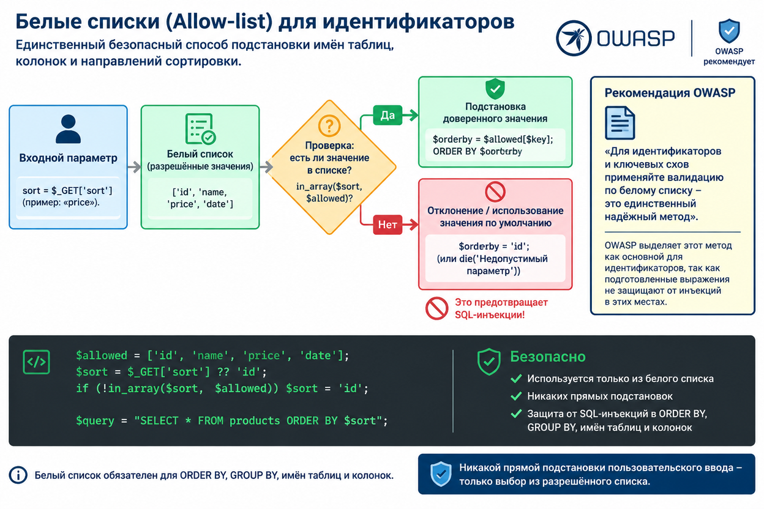
Белые списки для идентификаторов – OWASP-подход
ᐅ Для идентификаторов (имена таблиц, колонок, направление сортировки) недопустима прямая подстановка из пользовательского ввода. Единственный безопасный метод – сопоставление с предопределённым массивом допустимых значений. Пример: $allowed = ['name','price','qty']; $key = array_search($sort, $allowed); $orderby = $allowed[$key];
ᐅ Данный подход настоятельно рекомендуется OWASP в разделе «Option 3: Allow-list Input Validation». Он исключает возможность инъекции даже в тех случаях, когда подготовленные выражения неприменимы (например, для динамических ORDER BY).

Slide 15
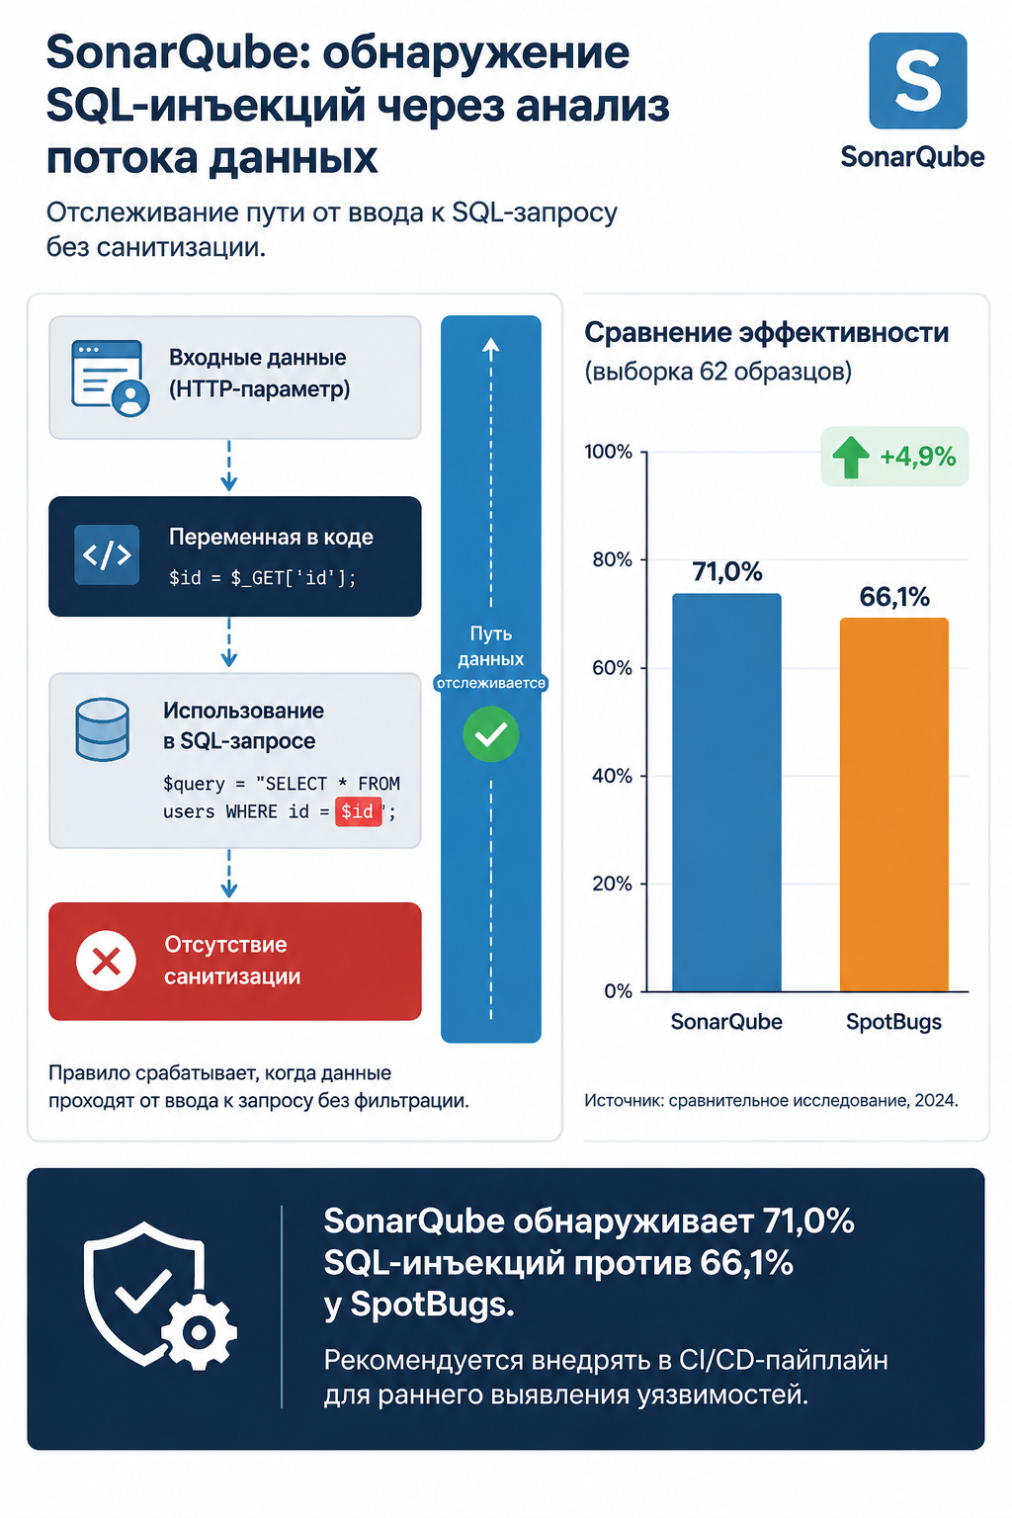
Статический анализ – SonarQube
ᐅ Инструменты статического анализа, такие как SonarQube, выявляют потенциальные SQL-инъекции путём отслеживания потока данных от источника ввода до места использования в запросе без санитизации. Правило срабатывает, когда удаётся проследить путь от пользовательского ввода к SQL-вызову.
ᐅ В сравнительном исследовании на выборке из 62 образцов SonarQube показал обнаруживаемость 71,0% SQL-инъекций, что превышает показатель SpotBugs (66,1%). Внедрение статического анализа в CI/CD-пайплайн позволяет выявлять уязвимости на этапе разработки до попадания в продуктивную среду.

Slide 16
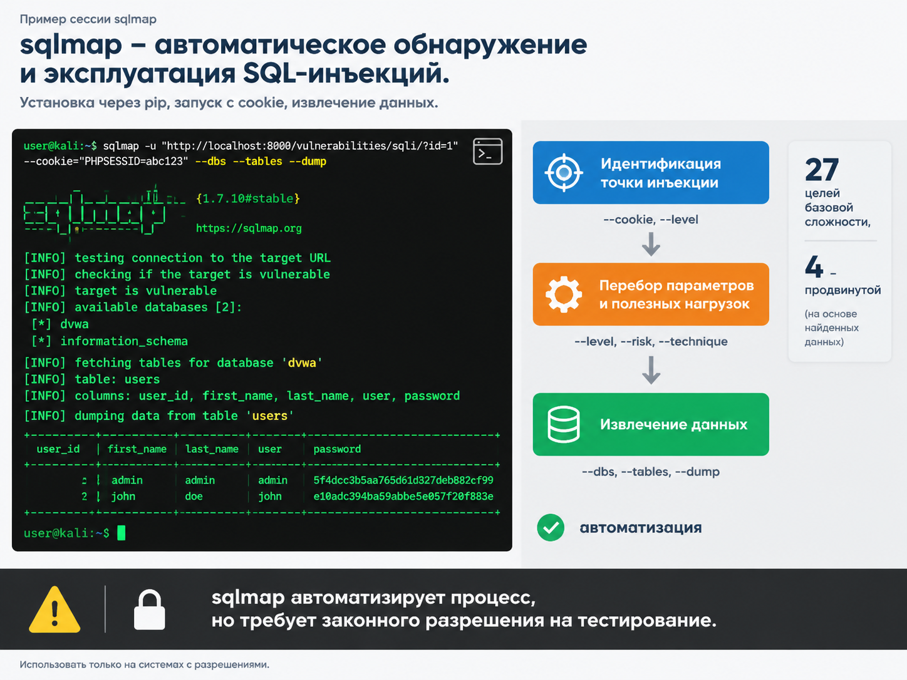
Динамическое тестирование – sqlmap
ᐅ sqlmap – автоматизированный инструмент для обнаружения и эксплуатации SQL-инъекций, написанный на Python. Установка производится через pip, запуск требует передачи параметров --cookie для аутентификации и флагов --dbs, --tables, --dump для извлечения структуры и данных.
ᐅ В рамках бенчмарка sqlmap успешно обнаружил 27 целей базовой сложности и 4 цели продвинутой сложности. Демонстрация дампа таблицы users показывает, что даже хеши паролей (например, MD5) могут быть извлечены, что подчёркивает серьёзность последствий. Использование sqlmap допустимо только при наличии законного разрешения на тестирование.

Slide 17
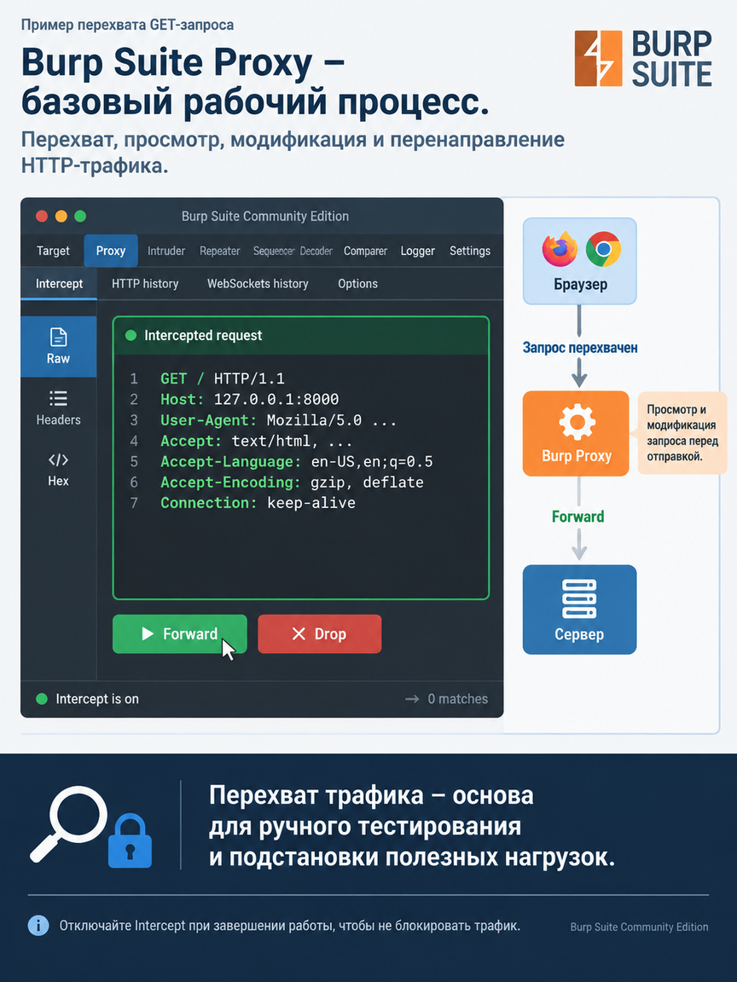
Перехват трафика – Burp Proxy
ᐅ Burp Suite Proxy является базовым инструментом для ручного тестирования веб-безопасности. Он позволяет перехватывать HTTP-трафик между браузером и сервером, просматривать сырые запросы (метод, заголовки, тело) и модифицировать их перед отправкой.
ᐅ Базовый рабочий процесс: включение режима Intercept, отправка запроса из браузера, анализ перехваченного запроса, нажатие Forward для продолжения. Этот механизм даёт возможность вручную подставлять полезные нагрузки в любые параметры (включая заголовки и cookie) и анализировать ответы сервера, что критически важно для поиска сложных инъекций.

Slide 18
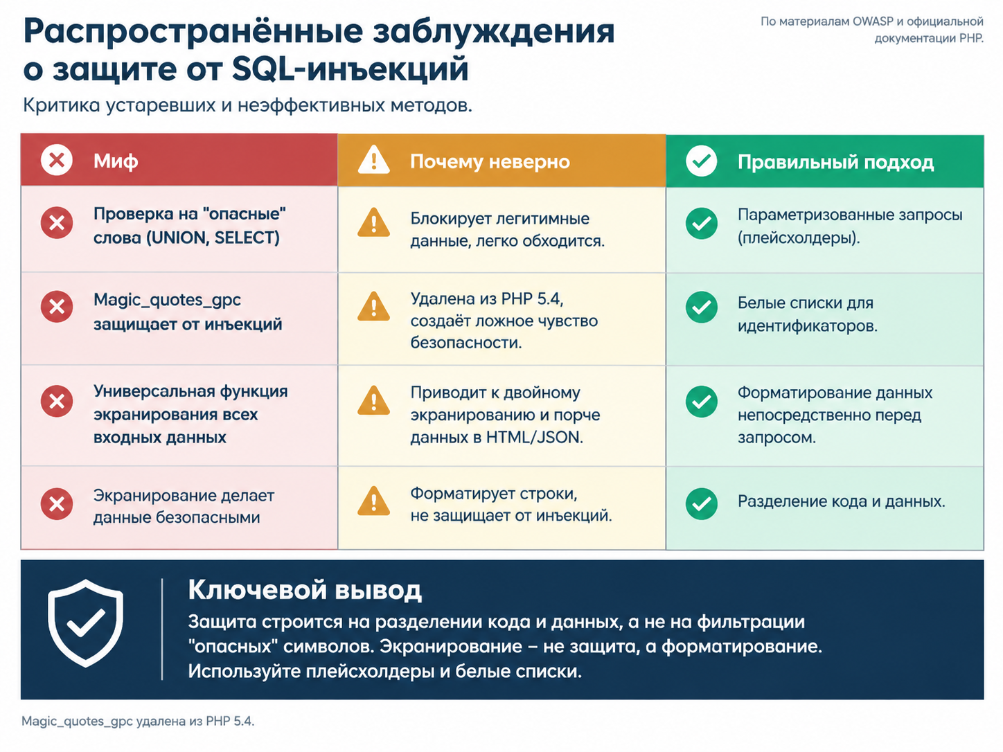
Разоблачение суеверий – мифы о защите
ᐅ Распространённые заблуждения:
-- проверка на «опасные» слова (UNION, SELECT) бессмысленна, так как блокирует легитимные данные и легко обходится;
-- magic_quotes_gpc была официально удалена из PHP 5.4 как неэффективный и вредный механизм, создающий ложное чувство безопасности;
-- универсальная фильтрация всех входных данных приводит к двойному экранированию и порче данных в других контекстах (HTML, JSON);
-- экранирование не является защитой, а лишь форматированием строк.
ᐅ Опровержение этих мифов опирается на официальную документацию PHP и рекомендации OWASP.

Slide 19
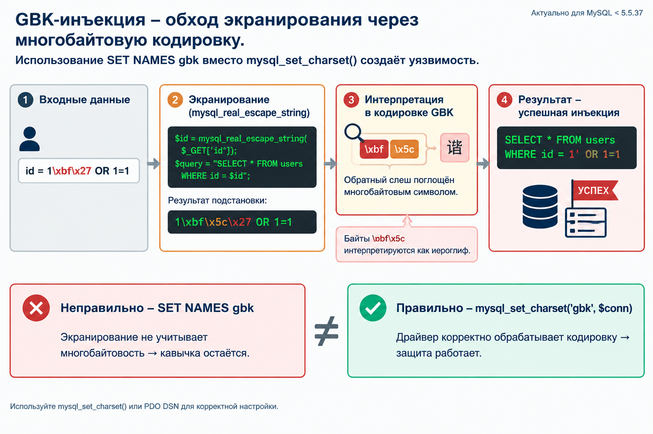
Проблемы кодировки – GBK-инъекция
ᐅ Атака через многобайтовую кодировку GBK возможна, если для соединения используется SET NAMES gbk вместо mysql_set_charset(). При этом последовательность \xbf\x27 после экранирования превращается в \xbf\x5c\x27, где \xbf\x5c интерпретируется как один иероглиф, а кавычка остаётся неэкранированной.
ᐅ Корректное решение – использовать функцию mysql_set_charset('gbk', $connection) или аналогичный параметр в DSN для PDO. Это гарантирует, что драйвер правильно учитывает кодировку при экранировании. Данная проблема особенно актуальна для версий MySQL ниже 5.5.37.

Slide 20
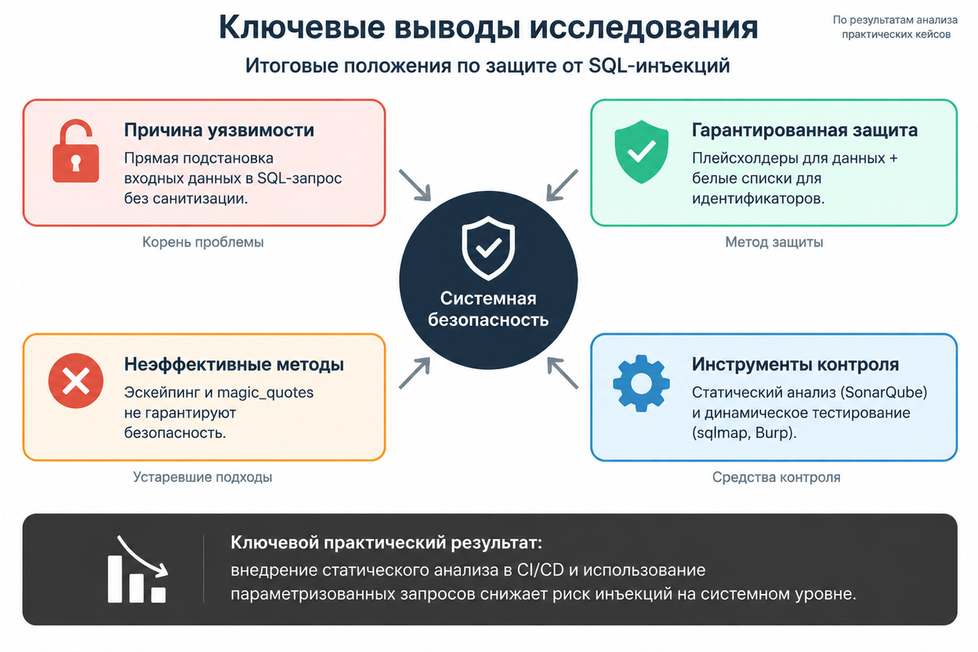
Выводы – часть 1: Ключевые результаты анализ
ᐅ В ходе исследования установлено, что SQL-инъекции остаются критической уязвимостью, несмотря на многолетнюю известность. Гарантированная защита достигается только комбинацией двух правил: использование плейсхолдеров для данных и белых списков для идентификаторов и ключевых слов.
ᐅ Эскейпинг и устаревшие механизмы (magic_quotes) признаны несостоятельными, что подтверждается как историческими фактами (удаление из PHP), так и практическими примерами обхода через многобайтовые кодировки. Подготовленные выражения имеют ограничения по производительности и функциональности, что требует гибкого подхода при выборе метода защиты

Slide 21
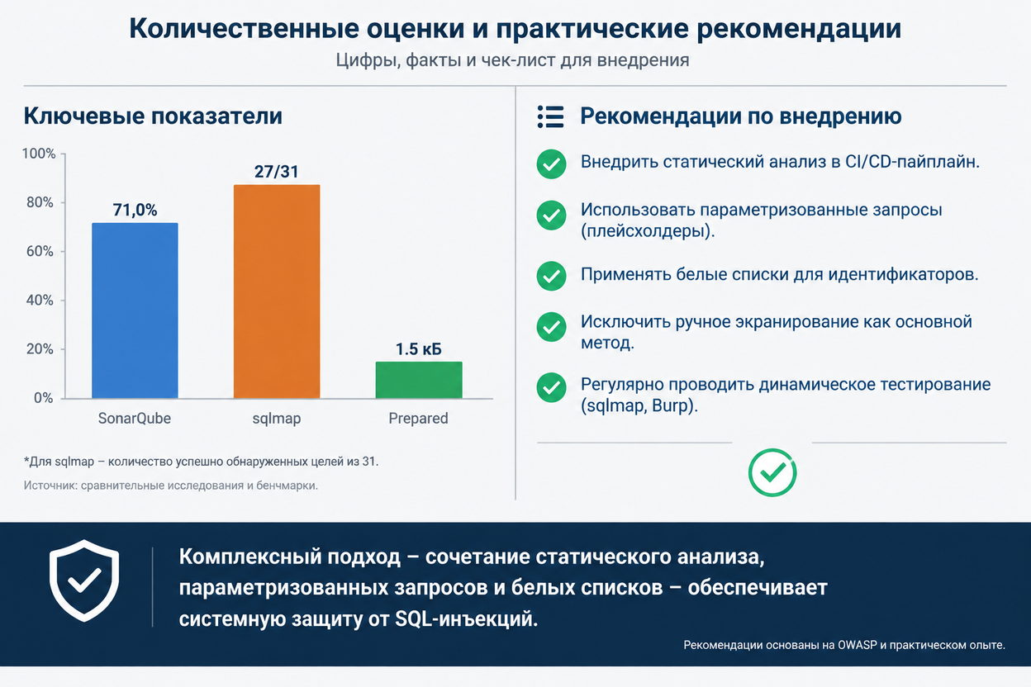
Выводы – часть 2: Количественные оценки и рекомендации
ᐅ Представлены следующие количественные данные: SonarQube обнаруживает 71,0% SQL-инъекций (на выборке 62 образцов); sqlmap успешно эксплуатирует 27 из 31 целевой системы базовой сложности; подготовленные выражения PDO требуют до 1,5 кБ дополнительной памяти на запрос.
ᐅ Рекомендуется:
-- внедрять статический анализ в CI/CD-пайплайн;
-- использовать параметризованные запросы с плейсхолдерами для всех данных;
-- применять белые списки для динамических идентификаторов;
-- исключить ручное экранирование как основной метод;
-- регулярно проводить динамическое тестирование с использованием sqlmap и Burp Suite.

Slide 22
СПАСИБО ЗА ВНИМАНИЕ!
Контактная информация:
mamaev@mirea.ru (Мамаев А.С., ассистент КБ-2)

Slide 23
МИНОБРНАУКИ РОССИИ
Федеральное государственное бюджетное образовательное учреждение высшего образования
«МИРЭА–Российский технологический университет»
РТУ МИРЭА
Институт кибербезопасности и цифровых технологий
Кафедра КБ-2«Информационно-аналитические системы кибербезопасности»
Занятие на тему:
SQL-инъекции: природа уязвимости, методы эксплуатации и современные подходы к защите
Подготовил:
Ассистент кафедры КБ-2
Александр Сергеевич Мамаев
Москва, 2026 г.

Slide 24
ы
ᐅ ы

Slide 25
ы
ᐅ ы

